Slide 1




Schule im Alsterland
Informationsabend an
der GS Seth
-
Guten Abend

Slide 2
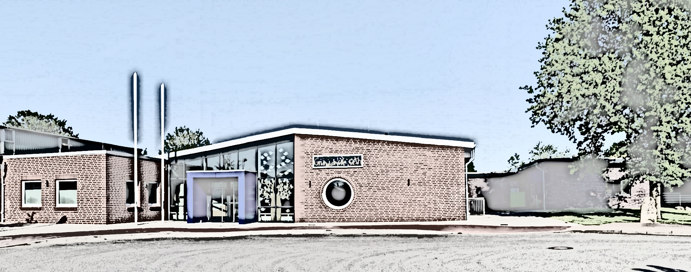

Elternabend zum Übergang in die Sekundarstufe
Grundschule Seth
Wir möchten heute Abend versuchen, Ihnen alle wichtigen Informationen zum Schulwechsel unter den Bedingungen der Corona-Pandemie nahe zu bringen.

Slide 3
Videokonferenz bei Jitsi
Grundlegende Informationen
Bitte schalten Sie Ihre Kamera aus.
Nehmen Sie bitte keine Mitschnitte vor!
  Die folgende Präsentation finden Sie auf unserer Hompage im Bereich Einschulung Klasse 5
  Mit Hilfe unserer Präsentation möchten wir Ihnen wichtige Hinweise zur Schulwahl geben.
Nutzen Sie bitte die Chatfunktion, um Fragen zu stellen.

Slide 4


Slide 5
Unser zweigliedriges Schulsystem
Die Gemeinschaftsschule
mit oder ohne Oberstufe
Das Gymnasium
G8 und G9

Slide 6
Einordnung in die Schullandschaft
Gemeinschafts-
schule
Gymnasium (G8/G9)
Detailliertere Informationen finden Sie in der Broschüre „Welche Schule für mein Kind?“ in der Übersicht über die Schulabschlüsse.
von Sönke Thormählen,
Schule im Alsterland

Slide 7
Gymnasium
…ist gegliedert in Orientierungsstufe, Mittelstufe und Oberstufe.
Wenn trotz individueller Förderung in der Orientierungsstufe ein Kind nicht in die Jahrgangsstufe 7 versetzt werden kann, wird es in die Jahrgangsstufe 7 der Gemeinschaftsschule schrägversetzt.

Slide 8
Gemeinschaftsschule
Die Gemeinschaftsschule führt Schülerinnen und Schüler aller Begabungen in einem gemeinsamen Bildungsgang mit differenzierten Unterrichtsangeboten zu den Schulabschlüssen der Sekundarstufe I oder zur Berechtigung des Übergangs in die Oberstufe.
von Sönke Thormählen,
Schule im Alsterland

Slide 9
Fachanforderungen
Grundlage für die Kompetenzvermittlung in den Schulen bilden die Fachanforderungen und Beschlüsse der KMK
Diese gelten für Gymnasien und Gemeinschaftsschulen gleichermaßen.
von Sönke Thormählen,
Schule im Alsterland

Slide 10
Wie ist die GemS gegliedert?
5. | Deu, Ma, Engl, Naturwissenschaften (Nawi), Weltkunde, Sport, Religion, Kunst, Musik, Technik/Textillehre, PC (Klassenrat – Lernen lernen) |  | MINT neu seit 2019 | Schulleben an der SiA | 30
6. |  |  |  |  | 30
7. | Deu, Ma, Engl, Nawi, Weltkunde, Sport, Verbraucherbildung, Textillehre | Berufswahlunterricht | WPU I Wahlpflichtfach Darstellendes Spiel Französisch Technik Wirtschafts- lehre 4std. |  | 32
8. | Deu, Ma, Engl. Nawi, Weltkunde, Sport, PC, Wirtschaft/Politik (WiPo)
 |  |  |  |  | 32
9. | Deu, Ma, Engl. Nawi Weltkunde, Sport, WiPo, WPU II Projektprüfung – Prüfung zum ESA
 |  |  |  |  | 32
10. | Deu, Ma, Engl. Nawi, Weltkunde, Sport, WPU II Prüfung zum MSA
 |  |  |  |  | 32
von Sönke Thormählen,
Schule im Alsterland

Slide 11
Schulabschlüsse
Klassen 5 - 8
Nach Klasse 9
Erster
allgemeinbildender
Schulabschluss
ESA
Nach Klasse 10:
Mittlerer
Bildungsabschluss
MSA
Nach Klasse 10:
Übergang in die
Oberstufe
GemS, Gymnasium, BBZ
Fachhochschulreife nach Jg. 12
Abitur nach Jg. 13
von Sönke Thormählen,
Schule im Alsterland

Slide 12




Abschlüsse Schule im Alsterland (SiA)
Nach 13 Jahren Gemeinschaftsschule können wir anhand der erreichten
Schulabschlüsse feststellen:
Der weitaus größte Teil der SuS erreicht den MSA.
Ca. zwei Drittel dieser SuS erreichen den Notenschnitt, um eine Oberstufe zu besuchen.
(garantierte Aufnahme an den Kooperationsschulen)
Viele dieser SuS erlangen an den Oberstufen unserer Kooperationsschulen gute Abschlüsse.
Absolventen mit ESA und MSA beginnen häufig eine erfolgreiche Ausbildung in umliegenden Betrieben.

Slide 13
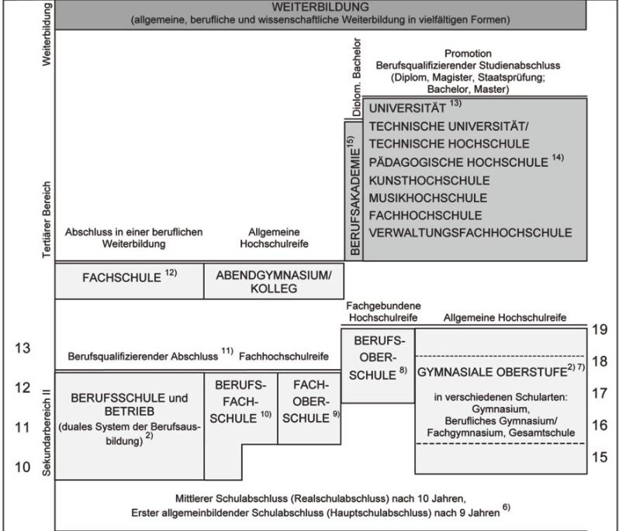
Bildung ohne Ende

Slide 14
Die richtige Schule für mein Kind
Gemeinschaftsschule
Gymnasium
Individualisierte Lernprozesse
Längeres gemeinsames Lernen
Differenzierte Vermittlung des Unterrichtsstoffes
An die Begabungen des Kindes angepasstes Lerntempo und Anforderungsniveau
Zielgerichtete Vorbereitung auf ein wissenschaftliches Studium oder Berufsausbildung
Hohes Lerntempo
Tieferer theoretischer Einblick in den Lerngegenstand

Slide 15
Welche Kriterien für die Schulwahl soll ich anlegen?
Wie selbstständig arbeitet mein Kind?
Kann mein Kind eigenständig Probleme lösen.
  Systematisch denken und selbst Lösungsansätze finden
  Erfassen von Zusammenhängen
Liest mein Kind gerne?
  Wortschatz, Ausdrucksfähigkeit
Wie ist das Zahlenverständnis meines Kindes ausgeprägt?
  Beherrschen der Grundrechenarten
Wie ist die Konzentrationsfähigkeit meines Kindes ausgeprägt?
  Gute Konzentrationsfähigkeit über einen langen Zeitraum
  kaum Flüchtigkeitsfehler
Wie hoch ist die Lernbereitschaft meines Kindes?
…

Slide 16
Welche Kriterien für die Schulwahl soll ich anlegen?
Wie geht mein Kind mit Leistungsdruck um?
Wo wird das Potenzial meines Kindes am besten erkannt und gefördert?
Wo hat mein Kind die größten Chancen auf eine ungebrochene Schullaufbahn?
Wo wird sich mein Kind am wohlsten fühlen?

Slide 17
Schulwahl
Wichtig ist die Schulartempfehlung der Grundschule
  Die Lehrkräfte der GS haben ihre Kinder über einen langen Zeitraum hinweg begleitet und kennen ihre Leistungsfähigkeit.
Lassen Sie sich beraten
Nutzen Sie die digitalen Angebote der Schulen
Verschaffen Sie sich einen persönlichen Eindruck
achten sie auf:
  Ganztagsangebote
  Erreichbarkeit
  Zusätzliche Förderangebote

Slide 18
Ein Schulsystem und viele Möglichkeiten
Die Wahl einer weiterführenden Schule bedeutet überhaupt keine Vorentscheidung.
Unser Bildungssystem ist so durchlässig,
dass es viele Wege zu Beruf und Studium gibt.

Slide 19
Noch einmal:
Alles auf einen Blick
In der Broschüre finden Sie weitere Informationen.
Welche_Schule_fuer_mein_Kind.pdf (schleswig-holstein.de)
Diese Präsentation werden wir unter www.schule-im-alsterland.de
(Einschulung Klasse 5) veröffentlichen.

Slide 20
Infoveranstaltungen
Schule im Alsterland | 08.02.2022
Schulzentrum Leezen | in Planung
Schule am Burgfeld | 10.02.2022
Dahlmannschule | 09.02.2022
Städtische Gymnasium | 15.02.2022
GemS am Seminarweg | 14.02.2022

Slide 21
FAQ
Kann man die Oberstufe auch ohne 2. Fremdsprache erreichen?
Was bedeutet Offene Ganztagsschule?
Mein Kind hat Förderbedarf – was muss ich tun?

Slide 22
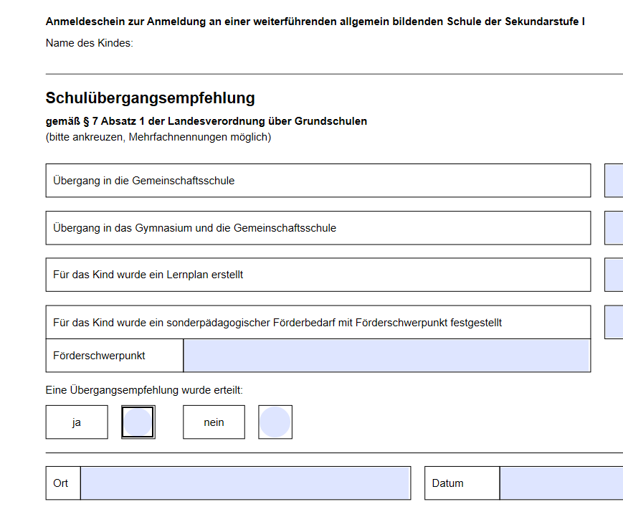
Zeitlicher Ablauf
Zeugnis zum Halbjahr
Zeugnisgespräch mit Schulübergangsempfehlung
Informationsangebote der Schulen nutzen
Anmelden an der neuen Schule
  21.02.2022 bis 02.03.2022
Rückmeldung zur Anmeldung

Slide 23
Vielen Dank für Ihre Aufmerksamkeit

Slide 24
Medienentwicklung an der SIA
ISERV seit 2017
Beamer in jedem Klassenraum
WLAN in der ganzen Schule
  Kabelloser Zugriff auf den Beamer von allen mobilen Endgeräten
iPad Klassen
  iPads für jede Schülerin und jeden Schüler ab Klasse 7
Zwei Computerräume mit je 27 modernen PC´s
Nächste Schritte
  Moderne Displays in den Klassenräumen
ISEISERV seit 2017

Slide 25

Wahlangebot in der Orientierungsstufe
  60 min Forschen in den 4 MINT-Fächern
    Geheimschriften entschlüsseln
    Roboter bauen und steuern
    Schall und Schallausbreitung
    und vieles mehr
Spaß am Experimentieren
Exkursionen - Phänomenta
Selber Probleme lösen
Handlungsorientierung
Forschen

Slide 26
Schulleben an der SiA
Vorhabenwochen In Vorhabenwochen arbeiten wir mit den SuS gezielt an einem Thema. Gemeinsam mit den Fachlehrern erarbeiten sich die Kinder Inhalte und erlernen auch neue Arbeitsformen. | SiA-Kurse Mit den SiA – Kursen schaffen wir zusätzliche Lernangebote für SuS der Klassenstufen 7-9. Ziel ist es, SuS gezielt zu unterstützen, fachliche Defizite abzubauen und Lernhilfen zu geben.
Konfliktlotsenausbildung Diese Ausbildung ist freiwillig. Unsere Konfliktlotsen helfen Mitschülern bei Streitigkeiten. Sie fördern das soziale Miteinander und tragen zur freundlichen Atmosphäre an der SiA bei. | Offene Ganztagsschule Die Offene Ganztagsschule (OGS) ist ein freiwilliges Nachmittagsangebot für alle Schülerinnen und Schüler. Sie findet von Dienstag bis Donnerstag, an drei Tagen in der Woche statt.
ISEISERV seit 2017

Slide 27
Differenzierung
An unserer Schule greifen wir die unterschiedlichen Begabungen unserer Schülerinnen und Schüler im binnendifferenzierten Unterricht auf. Alle SuS werden im Klassenverband auf den verschieden Anforderungsebenen unterrichtet. Die Lehrkräfte gestalten den differenzierten Unterricht individuell. Unterstützt werden sie von Lehrkräften der Förderzentren. Stunden in den Kernfächern werden nach Möglichkeit im Team unterrichtet.
Die Leistungsnachweise an unserer Schule werden dreifach differenziert angeboten. Die Form der Differenzierung ist je nach Fach unterschiedlich angelegt.
Beispiel Mathematik Klasse 5:

